Slide 1

Шах.НЕТ
Марко Ђурђевић

Slide 2

Увод
Кратак историјат шаха
Пораст заинтересовања за шах
Функционални захтеви пројекта

Slide 3

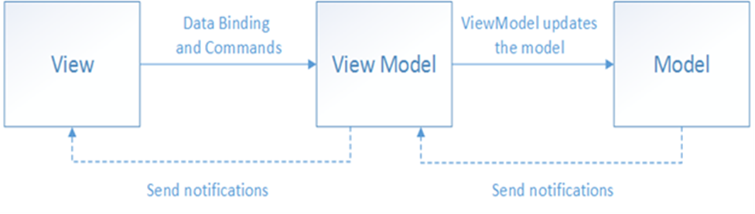
Архитектура система

Slide 4

Шаховски програми
Шта су шаховски програми
Одабрани шаховски програми

Slide 5

Имплементација
Технологије
Калкулисање легалних потеза
Провера стања партије
Асинхроне методе
UCI протокол
Шаховске слагалице

Slide 6

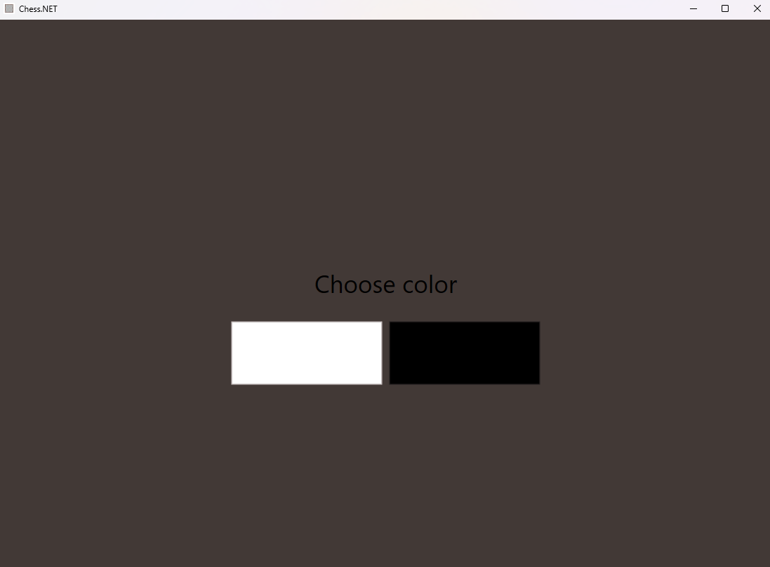
Експеримент

Slide 7

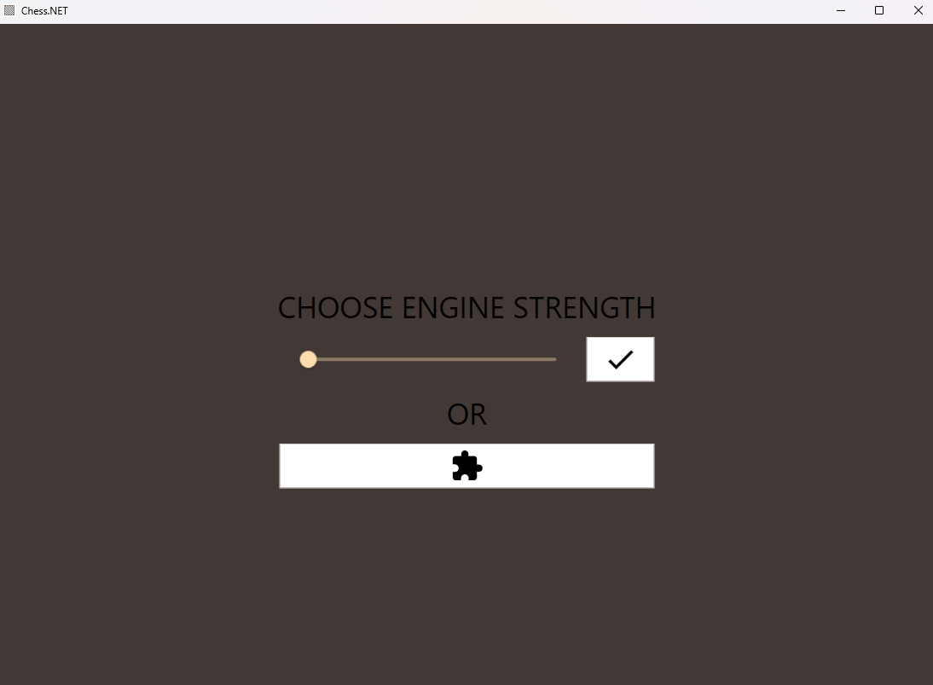

Slide 8

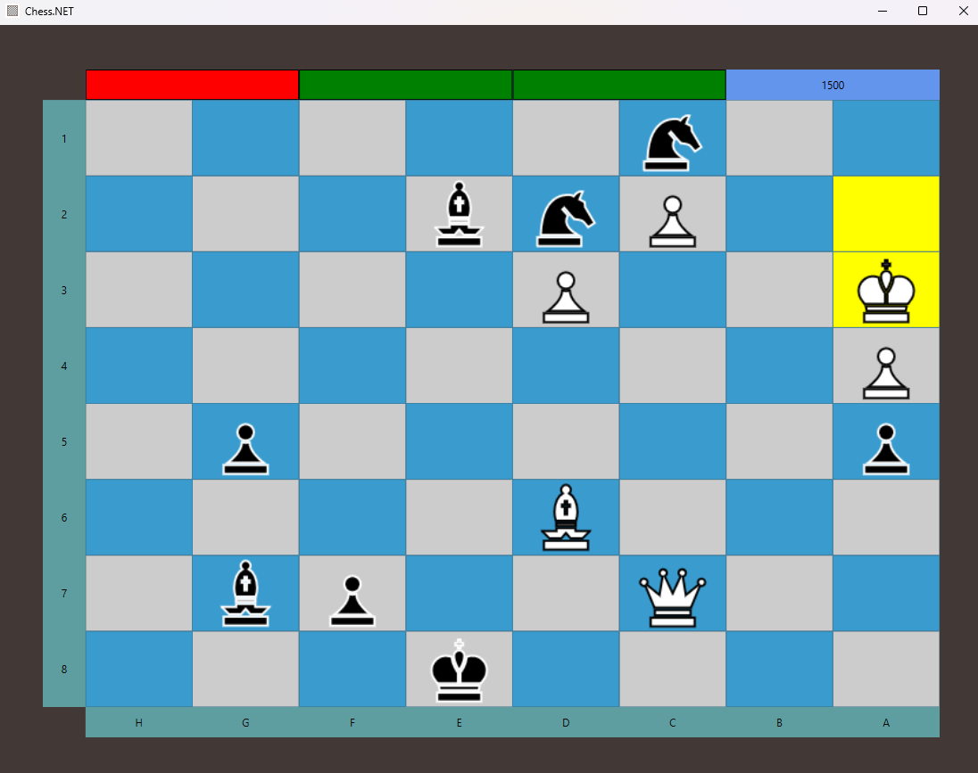

Slide 9
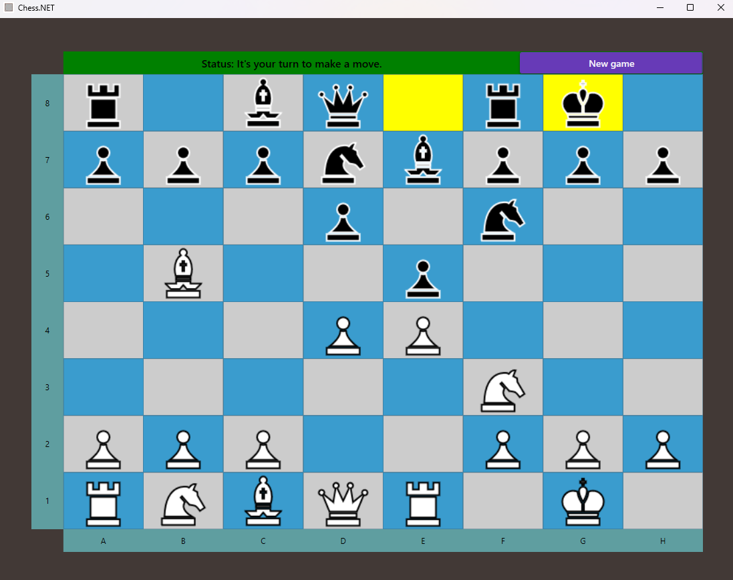

Slide 10
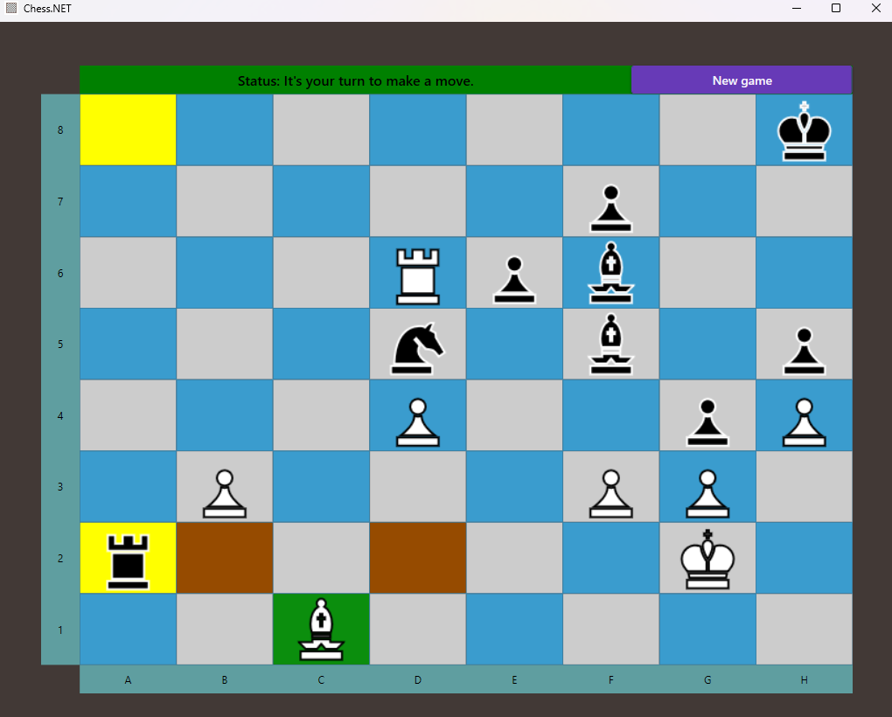

Slide 11
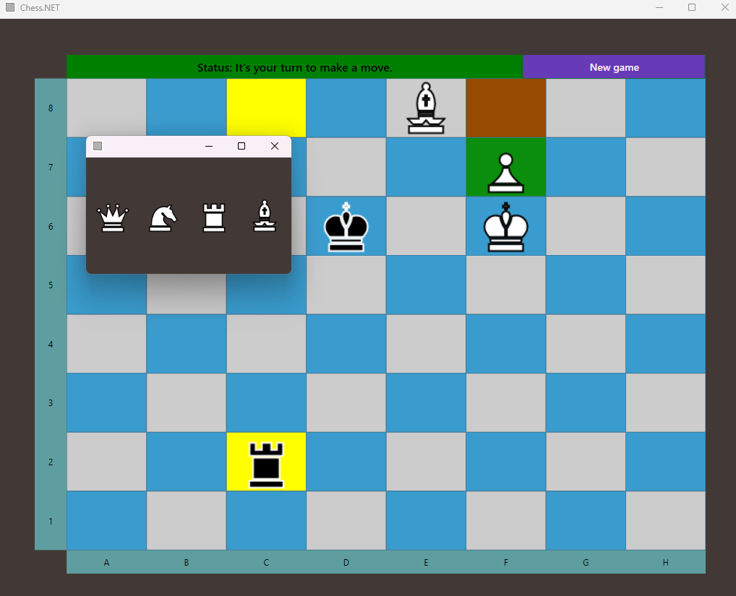

Slide 12
Закључак
Предности решења
Мане решења
Могућа унапређења

Slide 13

ШАХ-МАТ

